Slide 1
МИНИСТЕРСТВО НАУКИ И ВЫСШЕГО ОБРАЗОВАНИЯ РОССИЙСКОЙ ФЕДЕРАЦИИ ФЕДЕРАЛЬНОЕ ГОСУДАРСТВЕННОЕ БЮДЖЕТНОЕ ОБРАЗОВАТЕЛЬНОЕ УЧРЕЖДЕНИЕ ВЫСШЕГО ОБРАЗОВАНИЯ «РОССИЙСКИЙ ГОСУДАРСТВЕННЫЙ ПЕДАГОГИЧЕСКИЙ УНИВЕРСИТЕТ им. А. И. ГЕРЦЕНА» институт информационных технологий и технологического образования кафедра информационных технологий и электронного обучения Основная профессиональная образовательная программа Направление подготовки 09.03.01 Информатика и вычислительная техника Направленность (профиль) «Технологии разработки программного обеспечения» форма обучения – очная Курсовая работа по дисциплине «Технологии компьютерного моделирования» Тема: «Компьютерное моделирование в психологии»
Обучающегося 2 курса Войтенко Игоря Александровича

Slide 2
Цель курсовой работы: смоделировать заданную задачу в психологии с помощью электронно-вычислительной машины.
Задачи курсовой работы:
Изучить учебную, научную и справочную литературу по тему исследования.
Раскрыть основные понятия и термины темы, реализовать практическую задачу.
Воспользоваться информационными технологиями и получить результат исследования.
Notes:
В научных работах моделирование нашло свое место еще в далекие времена. В течении времени моделирование охватывало все больше новых наук и направлений. Долгое время не было общей и единой системы понятий и терминологии. Но спустя время моделирование заняло свое место, как универсальный способ научного исследования. Пояление ЭВМ дало возможность моделировать сложные процессы и явления. Благодаря моделированию, у людей появилась возможность имитировать различные события и явления.

Slide 3
Теоретический материал
Психология:
Фундаментальная;
Прикладная;
Практическая.
Модели:
Эвристические;
Натурные;
Математические.
Моделирование и компьютерное моделирование.
Notes:
Психология — научная дисциплина, изучающая закономерности возникновения, развития и функционирования психики и психической деятельности человека и групп людей.
фундаментальную психологию, выявляющую факты, механизмы и законы психической деятельности,
прикладную психологию, изучающую психические явления в естественных условиях (с опорой на фундаментальную психологию),
практическую психологию — применение психологических знаний на практике.
Прикладная психология тесно связана с психиатрией — отраслью медицины, назначением которой является распознавание и лечение психических расстройств, и психотерапией, занимающейся вопросами лечебного воздействия на психику и через психику на организм, направленного на избавление человека от проблем эмоционального, личностного, социального характера.
Модель — это абстрактное представление каких-либо объектов в той или иной форме, то есть по сути модель отражает те свойства объекта-оригинала, по которому и строится модель, это может быть дифференциальное уравнение в математике, а также, например, какой-нибудь сложный психический процесс, который мы не сможем увидеть без визуализации на ЭВМ.
Эвристические модели — это образы, которые возникают у человека в сознании, то есть их описание происходит благодаря словам естественного языка, а также такие модели нельзя представить в виде математических выражений.
Натурные модели — это объекты или явления, которые окружают нас в мире, то есть они материальны, их разделяют на следующие: физические, технические, социальные, экономические модели и так далее.
Математические модели — это модели, которые представляют собой выражения, записанные в символьном виде, а между выражениями есть взаимосвязь.
Моделирование — исследование свойств и построение моделей, которые были получены при изучении объектов-оригиналов, с целью получения большей информации об этих объектах.
Компьютерное моделирование — процесс реализации моделей с помощью ресурсов ЭВМ, благодаря такому виду моделирования, у людей есть возможность, например, наблюдать за атомным распадом веществ или предсказывать поведение людей в тот или иной момент времени.

Slide 4
Модель и моделирование в психологии
Особенности моделирования в психологии:
Наглядность и наличие демонстрационной основы;
Получение новых знаний;
Установление изоморфизма между моделью и оригиналом.
Notes:
Первая важная особенность моделирования в психологии — это наглядность и наличие демонстрационной основы. Для наглядности в таких моделях часто используют геометрические формы и графические схемы. Так одной из таких моделей является модель потребностей или «Пирамида Маслоу». В каких-либо других моделях используют графы или схемы. Даже интеллект-карта является наглядной моделью.
Вторая особенность — получение новых знаний об объекте путем вывода по аналогии, то есть некоторыми свойствами может обладать не один объект, а несколько, и зная поведение этого объекта в тех или иных условия, мы можем сделать предположение о поведение аналогичного ему объекта. В принципе в этом и заключается вывод по аналогии.
Третья особенность проявляется в установлении отношений изоморфизма между моделью и объектом-оригиналом. Метод такого моделирования требует использование математического аппарата. Принцип изоморфизма сводится к простому сходству. Яркий пример изоморфизма — структура интегральной индивидуальности, созданная В.С. Мерлином.
В психологии изоморфизм между моделью и объектом-оригиналом проявляется в исследованиях статистических распределений частот. Таким образом некоторые психологические свойства подчиняются законам нормального распределения. Средние по уровню выраженности показатели социально-психологических свойств личности встречаются наиболее часто, а минимальные и максимальные - значительно реже.

Slide 5
Виды моделирования в психологии
Материальное моделирование;
Идеальное моделирование:
Интуитивное
Знаковое
Математическое моделирование;
Компьютерное моделирование.
Notes:
Моделирование разделяется на материальное моделирование и идеальное моделирование.
Основой материального моделирования является материальная аналогия объекта и его модели. При построении моделей выделяются функциональные свойства объекта, который исследуют, а сам процесс связан с воздействием на объект.
К такому виду моделирования относятся работы Я.Л. Морено по психодраме и социодраме, они проводятся для развития творческих способностей человека и адекватного поведения в социуме.
Идеальное моделирование строится на мыслимой аналогии между объектом и его моделью и разделяется на интуитивное моделирование и знаковое моделирование. Суть интуитивного моделирования — это отражение окружающего мира и основывается на создании мысленного образа. Данный вид применяется чаще всего в начале процесса познания объекта моделирования или для исследования объектов с очень сложными системными взаимосвязями.
К интуитивному моделированию прибегают в исследованиях принятия групповых решений и в исследованиях практического интеллекта менеджеров. В организационной психологии к данному виду моделирования относится построение общего видения организации, создание модели будущего через антиципацию предстоящих событий или социально-психологических явлений.
Суть знакового моделирования — это исследование объекта и получение новых знаний путем логического или математического выводов из первоначальных данных модели. Данный вид применяется тогда, когда необходима строгая формализация имеющихся данных и при этом неприменима теория подобия. Знакового моделирование использует схемы, графики, формулы, которые являются непосредственно моделями этого метода. Знаковое моделирование разделяется на два вида: математическое моделирование и компьютерное моделирование.
Математическое моделирование является методом изучения реального объекта, процесса или системы через их замену математической моделью, которая выражает количественные и качественные характеристики с помощью математических терминов и уравнений. Данный метод моделирования применяется, когда по каким-либо причинам невозможно провести эксперимент. Некоторые социально-психологические процессы, например, принятие решений на выборах или распределение голосов избирателей, определяются исследователями полностью в математических терминах.
Компьютерное моделирование является методом исследования сложных систем и явлений с помощью использования их компьютерной модели. Данный метод реализуется в виде алгоритмов, применяемых для создания программных средств. Этот вид моделирования позволяет облегчить исследования сложных процессов и явлений с помощью больших систем уравнений, не поддающихся решению алгебраическими средствами.
В психологии компьютерное моделирование применяется при исследовании обширных процессов, например, массовое поведение, смена настроений масс или при изучении ситуаций, сопряженных с обработкой большого количества информации, например, процессов обучения.

Slide 6
Постановка задачи
Психолог просит исследуемых сделать ранжирование десяти личностных черт, которые имеют весомое значение для благополучного общения с людьми. Суть задачи — определить в какой степени совпадают оценки испытуемых A и B по отношению к ранжируемым качествам. Данные представлены в таблице.
A | Личностные качества | B
2 | Ответственность | 2
3 | Общительность | 5
4 | Сдержанность | 1
5 | Жизнерадостность | 6
1 | Терпеливость | 3
7 | Решительность | 4
6 | Осторожность | 7
9 | Эмпатия | 10
10 | Доброжелательность | 9
8 | Аутентичность | 8

Slide 7
Алгоритм решения
Провести корреляционный анализ:
Графический анализ, построение корреляционного поля;
Нахождение коэффициента корреляции Спирмена;
Реализация алгоритма в табличном процессоре Excel и на языке программирования Python.

Slide 8
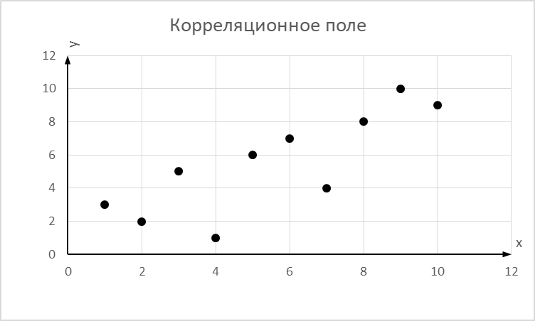
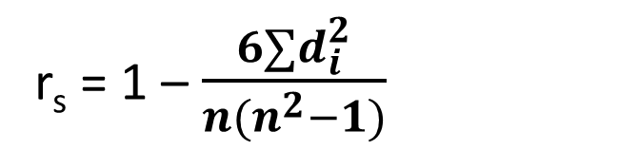
Реализация в Excel
x_{i} | 2 | 3 | 4 | 5 | 1 | 7 | 6 | 9 | 10 | 8
y_{i} | 2 | 5 | 1 | 6 | 3 | 4 | 7 | 10 | 9 | 8
d_{i} | 0 | -2 | 3 | -1 | -2 | 3 | -1 | -1 | 1 | 0
d_{i}² | 0 | 4 | 9 | 1 | 4 | 9 | 1 | 1 | 1 | 0
∑d_{i}² | 30
r_{s} = 1 – $\frac{6∑d_{i}^{2}}{n(n^{2}−1)}$

Slide 9
Реализация на Python
1. import matplotlib.pyplot as plt
2. n = int(input('Введите количество оценок'))
3. x = []
4. y = []
5. d = []
6. dPower = []
7. dSum = 0
8. for i in range(n):
9. print('Введите x и y')
10. x.append(int(input()))
11. y.append(int(input()))
12. for i in range(n):
13. d.append(int(x[i]-y[i]))
14. print('Разность оценок испытуемых')
15. print(d)
16. for i in range(n):
17. dPower.append(int(d[i]*d[i]))
18. dSum = dSum + dPower[i]
19. print('Квадрат разностей оценок испытуемых')
20. print(dPower)
21. print('Сумма квадратов')
22. print(dSum)
23. r = round(1 - (6*dSum)/(n*(n*n-1)), 2)
24. print('Коэффициент корреляции')
25. print(r)
26. print('Корреляционное поле')
27. plt.scatter(x, y, c='k')
28. plt.grid()
29. plt.xlabel('Испытуемый A (x)')
30. plt.ylabel('Испытуемый B (y)')

Slide 10
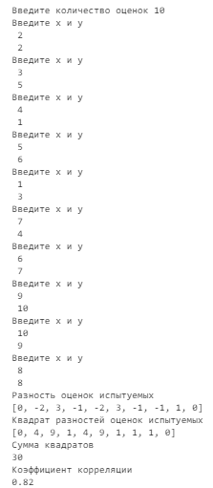
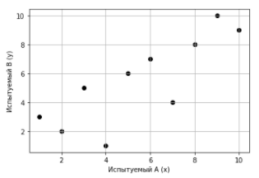
Результаты программы

Slide 11
Заключение
Notes:
Модели играют неотъемлемую роль в исследованиях, она компактно и наглядно организует данные, позволяет привлечь к анализу количественные данные, построить объяснение с помощью каких-либо новых переменных, позволяет увидеть объект под новым углом зрения. Обобщение экспериментальных данных позволяет предлагать и такие модели, которые отражают специфику неявных социально-психологических закономерностей.
С помощью модели можно выбрать наиболее рациональную стратегию и тактику реализации исследовательских программ. На практике с помощью моделей обосновываются принимаемые решения, моделирование сопутствует прогнозированию, планированию и управлению.

